Slide 1
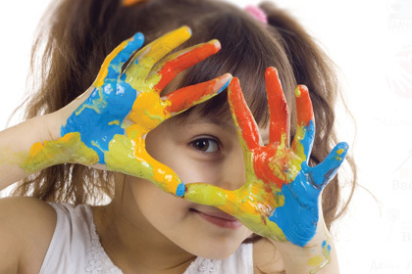
«Мандалотерапия – как метод коррекции и профилактики
в работе с детьми и взрослыми»
Педагог – психолог
Горягина Вера Анатольевна

Slide 2
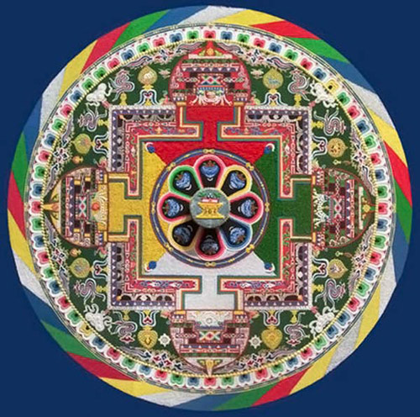
Мандала – символическое круглое изображение, которое представляет собой как мир вне нас, который мы можем видеть(круг), так и невидимый мир (центр),который сокрыт внутри нас.

Slide 3
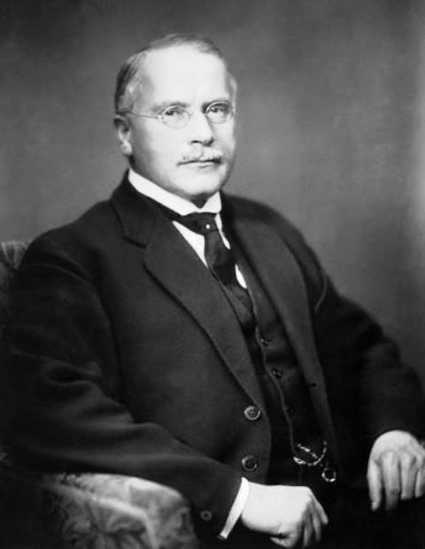
В психологии мандалу впервые начал использовать швейцарский психиатр Карл Густав Юнг. Он пришел к выводу, что метод мандалы – это путь к нашему центру, к открытию нашей индивидуальности.

Slide 4
Мандалы могут быть: - двухмерными, изображенными на плоскости, выполненными красками, разноцветным песком, вышиты нитками - объемными, трехмерными (например, самый большой буддистский памятник на Земле — Боробудур или же круги на полях, которые находят по всему миру).

Slide 5
Мандалотерапия – одно из направлений арт-терапии. Это естественный и радостный способ улучшения эмоционального состояния, снятия напряжения, выражения чувств, который способствует развитию творчества, художественному и духовному самовыражению детей.

Slide 6
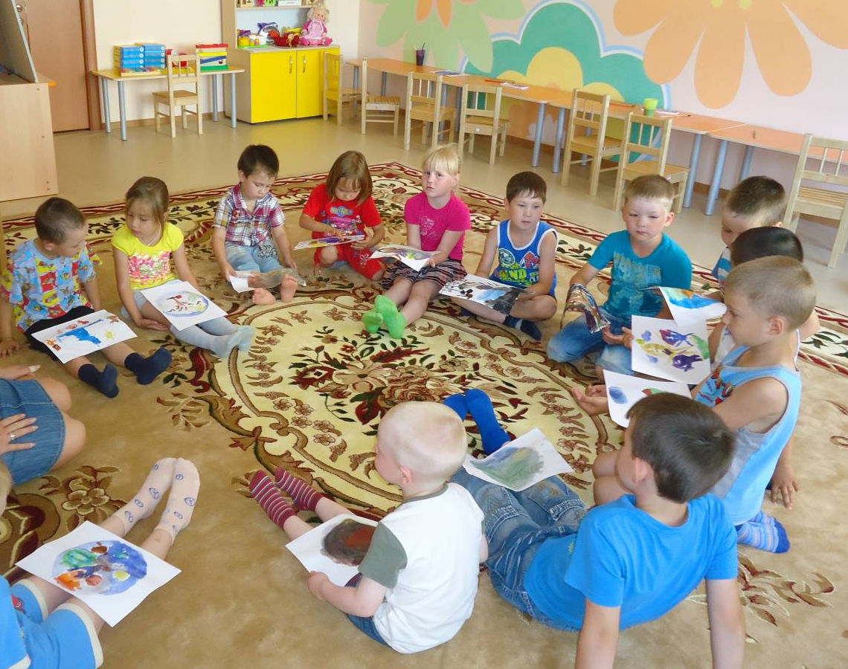
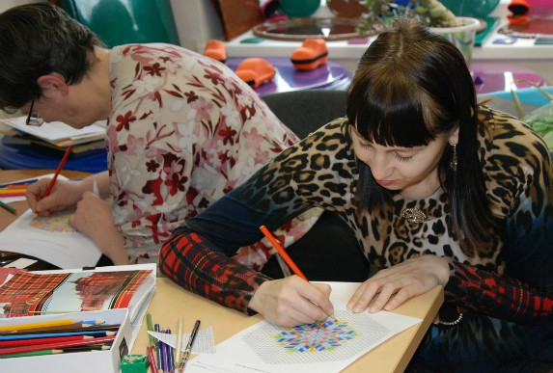
Мандалотерапия не имеет ограничений ни в возрасте, ни в состоянии здоровья. Это очень просто – взять в руки мелки или краски и начать рисовать. Поэтому эта техника может быть использована без ограничений детьми и взрослыми.

Slide 7
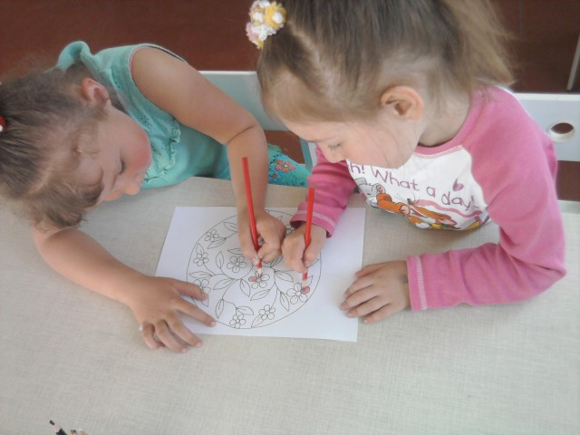
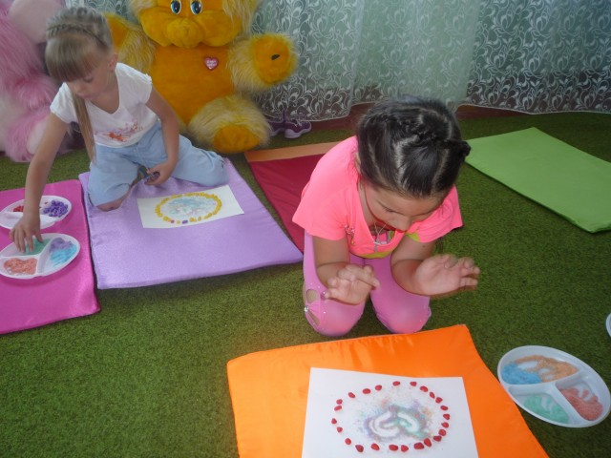
Данный вид деятельности в нашем дошкольном учреждении используется с детьми начиная с младших групп в таких направлениях: -предлагается раскрашивание мандал-раскрасок; -создание собственных мандал из цветного песка, декоративных мелких камней, природного материала.

Slide 8
Цель данной работы:
— коррекция эмоциональной сферы дошкольника, нормализация поведения (раскрашивание готовых мандал-раскрасок);
— изучение взаимоотношений детей в подгруппе (создание индивидуальных мандал с последующим созданием коллективной композиции);
— диагностика и коррекция конкретной проблемы;
— развитие творческих способностей;
— развитие мелкой моторики руки.

Slide 9
Правила работы практического психолога с детьми при использовании мандал-раскрасок:
1. Ребенку предлагается несколько мандал на выбор (то, что ему
ближе по настроению).
2. Ребенок самостоятельно выбирает материалы для работы и цветовую гамму.
3. На одном занятии ребенку предлагается только одна мандала.
4. Практикуется использование музыкального сопровождения.
5. Педагог не вмешивается в работу ребенка, без его согласия.
6. Психолог следит за состоянием напряжения/расслабленности
в процессе работы.
7. Не высказываются оценочные комментарии по поводу работы.
8. После работы ребенку предлагается дать название мандале,
которую он изобразил, проводиться беседа по поводу работы, анализ его деятельности (допускаются корректные наводящие вопросы).

Slide 10
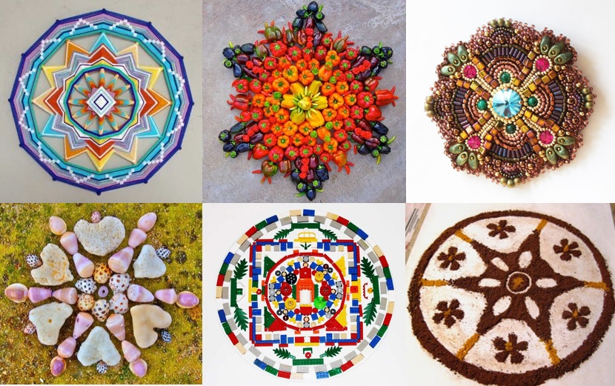
Создание собственных мандал из разнообразного материала ( цветной песок, соль, камушки, кристаллы) развивает творческие способности, детскую фантазию, мелкую моторику руки.

Slide 11
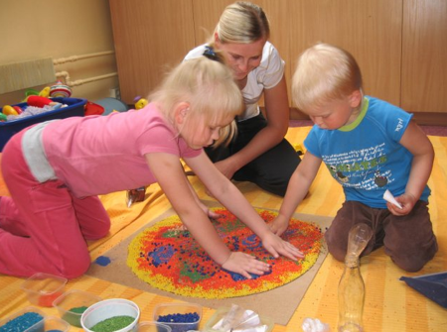
Данный вид деятельности положительно влияет на детей с гиперактивностью, снижает уровень
тревожности, повышает концентрацию внимания, способствует развитию творческих способностей.

Slide 12
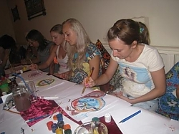
Я практикую использование мандал и в методической работе. Это способствует улучшению эмоционального состояния педагогов, изменению психологической атмосферы в коллективе, снятию напряженности, групповому сплочению.

Slide 13
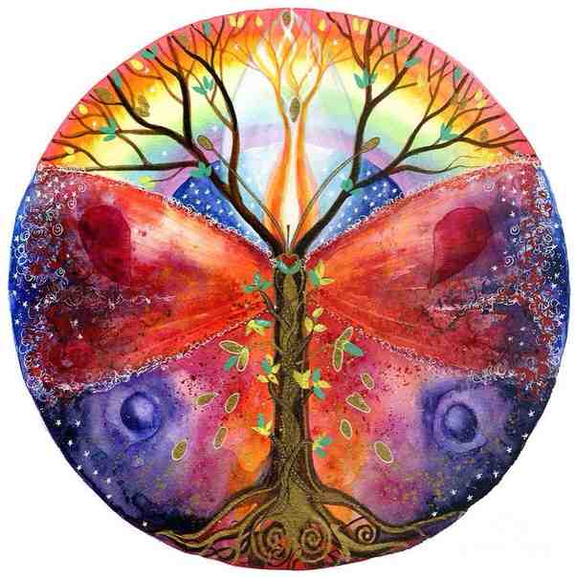
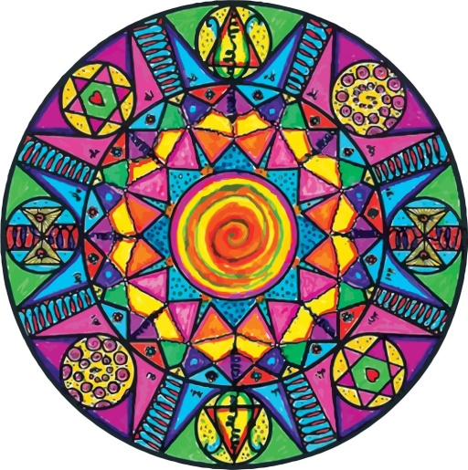
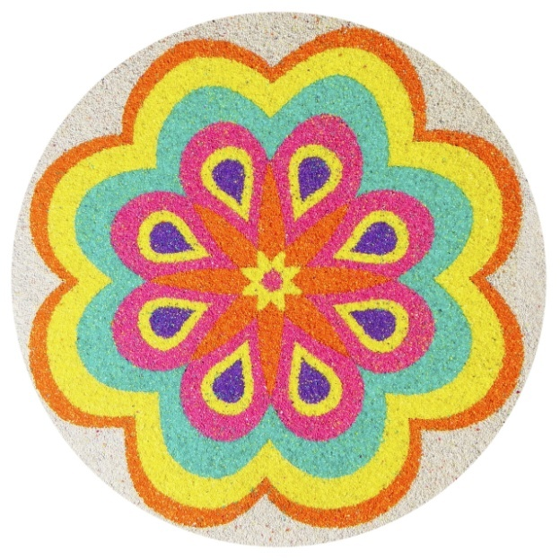
Важно!
Мандала завершена тогда, когда посмотрев на нее, ребенок чувствует удовлетворение от созерцания.

